Slide 1


防
溺
水
安
全
教
育
生命无价，预防溺水
—— 珍爱生命，谨防溺水，一刻也不能放松 ——
2023.06
水深危险！

Slide 2
01
哪些地方容易溺水
02
预防溺水安全攻略
Where is it easy to drown
Anti drowning safety strategy
03
溺水时该如何自救
04
旁人溺水如何施救
Self rescue in case of drowning
How to rescue drowning
目录

Slide 3

第
一
部
分
哪些地方容易溺水
水能哺育生命，也能夺走生命，事故的发生往往只在一瞬间，稍微疏忽，就有可能造成无法挽回的悲剧，大家要提高安全意识，提高警惕！
水深危险！

Slide 4
哪些地方容易溺水
每年夏天都有不少游泳溺水身亡事故发生，在溺水者当中，有的是不会游泳的人，也有的是一些会游泳、水性好的人。所以，切勿以为自己会游泳，在水中就很安全！
水库
池塘
深水潭
河流
游泳池
海边
！
预防溺水
当你看到这些警示牌的时候，请远离，更不能下水嬉戏！

Slide 5

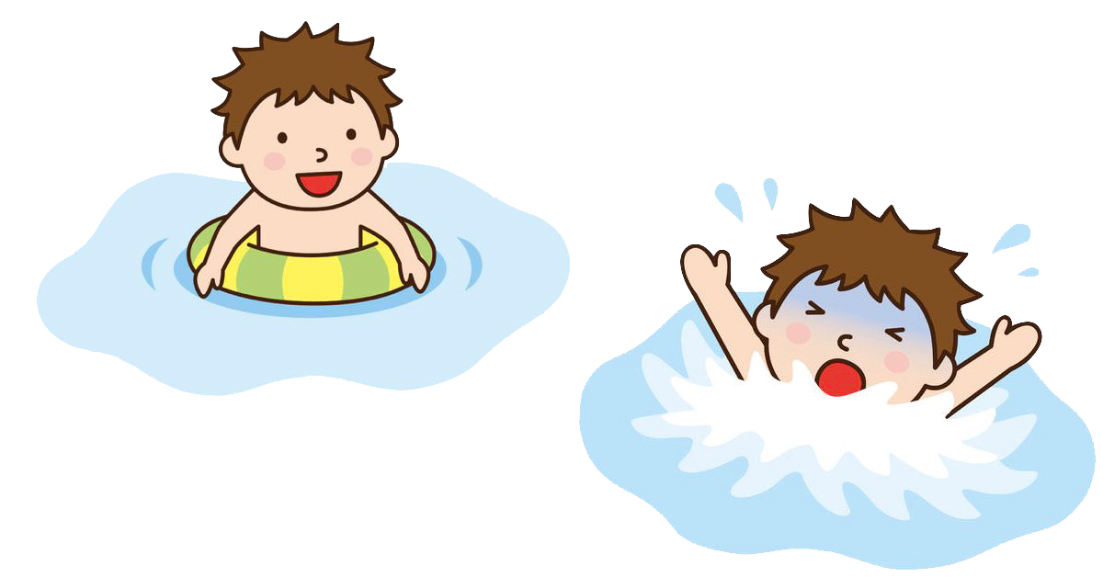
哪些地方容易溺水
！
野外水域为什么危险？
水底状况异常复杂，可能长有水草等植物，容易缠住人的脚！
江河岸边有一些延伸、缓冲区域，孩子在此玩耍游泳时，容易滑落到深水区。
有些水库、河道底泥松软，人容易陷入泥沼无法动弹。
有的水体表面看似平缓或静止，水下却暗藏旋涡，很容易把人冲走。

Slide 6
第
二
部
分
预防溺水安全攻略
水能哺育生命，也能夺走生命，事故的发生往往只在一瞬间，稍微疏忽，就有可能造成无法挽回的悲剧，大家要提高安全意识，提高警惕！
水深危险！

Slide 7
预防溺水安全攻略
预防溺水“八避免”
避免去近几年有人挖（采）沙的河道游泳；
避免去水库主干渠游泳；
避免在危险地段推拉玩闹、清洗衣物、打探物品等；
避免雨中、雨后在河道、湖塘、井池边行走，避免雨中单独过桥；
_x001A_避免在恶劣气候条件下游泳，如下午暴晒期间、天气多变时刻等；
避免去不熟悉的水域游泳；
避免到深水区、冷水区游泳，更不要私自下水游泳；
避免到污染严重、水质差的水域游泳。

Slide 8
预防溺水安全攻略
预防溺水措施六不准
不准私自下水游泳
不准到不熟悉的水域游泳
不准擅自与他人结伴游泳
不准不会水性的擅自下水施救
不准在无家长或老师带队的情况下游泳；
不准到无安全设施、无救护人员的水域游泳。

Slide 9
预防溺水安全攻略
不要在未设置警示标识的水域游泳；不要在没有安全保障的地方和野外的水源地游泳；不要在上下学的途中和度假期在水源周边戏水。
什么情况下不宜游泳
不要在没有家长陪同下私自下水游泳，单身一人不宜外出游泳；
身体患病者不要去游泳，中耳炎、皮肤病、肝肾、心脏病、眼病等慢性病患者及感冒、发烧、精神疲倦、身体无力者都不要去游泳，以免加重病情，发生意外。；
参加强体力劳动或剧烈运动后，满身大汗时不要立即跳进水中游泳，否则易引起抽筋、
感冒等疾病。
被污染的水域、水况不明的江河湖泊不宜游泳；恶劣天气如雷雨、刮风等情况不宜游泳。

Slide 10
第
三
部
分
溺水时该如何自救
水能哺育生命，也能夺走生命，事故的发生往往只在一瞬间，稍微疏忽，就有可能造成无法挽回的悲剧，大家要提高安全意识，提高警惕！
水深危险！

Slide 11
溺水时该如何自救
原则：采取一切可行的方法，把头间断性露出水面，进行换气。
不会游泳的人溺水了，怎么自救？
尽可能让身体浮在水面上，等着别人施救；
如周围有可以抓、拉、扶的东西，迅速抓住，借力浮出水面；
如果没有可以抓的东西，就要靠一家的技巧自行浮起来、
换气时，呼吸要浅，吸气要深；
有人来救援时，一定要听救援者的指挥，不要猛拽救援的人；

Slide 12
溺水时该如何自救
对于不会游泳的人来说，发生溺水这种突发状况，任何漂浮技术都是苍白无力的，基本会瞬间陷入大脑一片空白、在水里瞎扑腾的状态。
如果在下沉的过程中碰到水底像石头一类的东西，请用力蹬，让自己重新回到浅水区或浮出水面来。
如果腿抽筋了，在可以坚持的情况下尽快游到岸边，或抓住附近的漂浮物；要是无法继续游了，深吸一口气潜到水下，努力把脚掰直，脚再努力往外踹出去，尽量让腿蹬直（虽然不太可能），一直用力，直到抽筋慢慢缓解。
如是手臂抽筋了（一般都是手指），马上手握成拳，反复抓握，然后用力张开，直到不再抽筋，此时可以选择仰面漂在水上。

Slide 13
溺水时该如何自救
被水草等缠住了怎么办？
不要拼命挣扎、乱踢乱蹬，这样可能只会让水草缠得更紧。看看周围有没有可以抓住的东西，如果有，抓住它，让身体尽量能够浮出水面来。
在附近有人的情况下，尽量求助；或发现附近有人经过，要大声呼救。
如果附近没有人，最有效的办法是深吸一口气，潜入水中，将缠在腿脚上的水草给解开，然后赶紧出来，让身体能浮出水面。

Slide 14
第
四
部
分
旁人溺水如何施救
水能哺育生命，也能夺走生命，事故的发生往往只在一瞬间，稍微疏忽，就有可能造成无法挽回的悲剧，大家要提高安全意识，提高警惕！
水深危险！

Slide 15
旁人溺水如何施救
！
如果遇到有人溺水时，不要擅自下水施救，牢记“叫叫伸抛”法！
第一个“叫”：大声呼救。
第二个“叫”：拨打110、120救助。
第三个“伸”：将身边的竹竿或衣服伸过去，在保证自己位置安全的基础上拉回溺水者，同时注意避免竹竿戳到落水者的脸。
第四个“抛”：将泡沫块、救生圈、密封的塑料桶等漂浮物，抛给溺水者，等待救援。
未成年人发现有人溺水，不能冒然下水营救，应立即大气呼救或利用救生器材呼救。

Slide 16
旁人溺水如何施救
我防溺水有高招，大人陪伴第一招；
私自游泳很危险，不去深水很重要；
我防溺水有高招，游前热身第二招；
伸手踢腿弯弯腰，预备动作不可少；
我防溺水有高招，解除抽筋第三招；
赶紧上岸很重要，喝补糖水解疲劳；
防溺措施要知道，不可逞能不骄傲。
安全牢牢记在心，夏天游泳防溺水；
河沟水库和池塘，千万不能胡乱行。
会游的，别逞能，水深沟底乱草生；
一旦发生溺水者，喊人救命没人听；
不会游的更可怕，稍不留神要了命；
千万注意防险情，安全牢牢记在心；
游泳就去游泳馆，安全清洁更轻松。
预防溺水安全歌谣

Slide 17
防
溺
水
安
全
教
育
牢记“防溺水”六不
守护“小龙娃”安全
水深危险！
常州市新北区龙虎塘实验小学 宣

